Slide 1
De Grote Rekendag 2024
GROEP 7 EN 8

Slide 2
Van circuit naar grafiek Deel 3 en 4
Grote Rekendag ‘Gegevens gesnapt’
Groep 7 en 8

Slide 3
Mikken op 10
Deel 3 - Circuitactiviteit 1

Slide 4
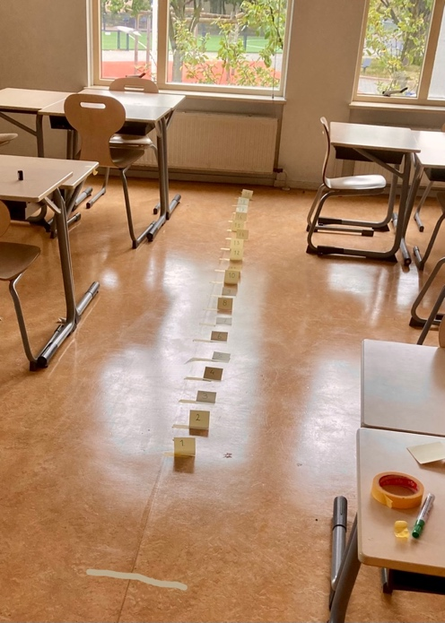
Circuitactiviteit 1 – Mikken op 10
M1
Ga achter de streep staan
Probeer jouw
pittenzak in vak 10
te gooien

Slide 5
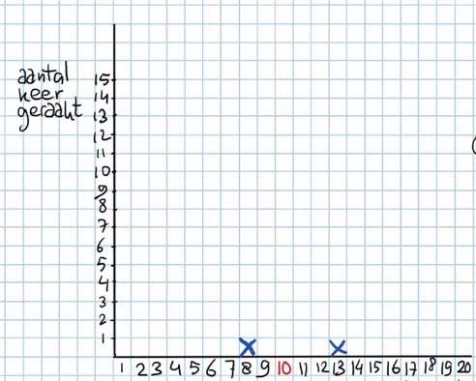
Circuitactiviteit 1 – Mikken op 10
M2
Ga achter de streep staan
Probeer jouw
pittenzak op vak 10
te gooien
Zet een kruisje in de grafiek
bij het vak waarin je gooide
Welk vak

Slide 6
Knikkers in je hand
Deel 3 - Circuitactiviteit 2

Slide 7
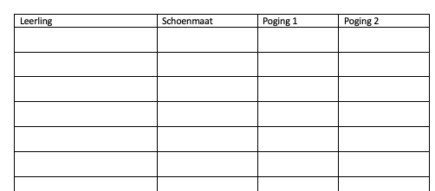
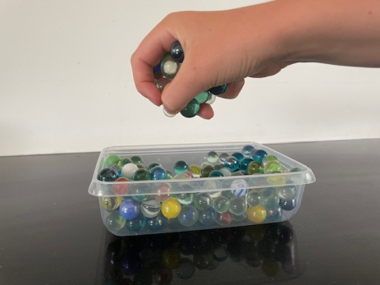
Circuitactiviteit 2 – Knikkers in je hand
K1

Slide 8
Liniaal vangen
Deel 3 - Circuitactiviteit 3

Slide 9
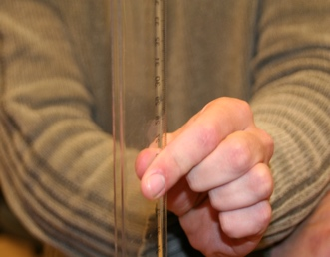
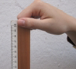
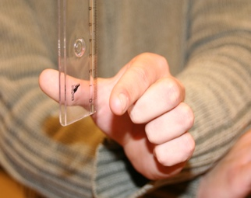
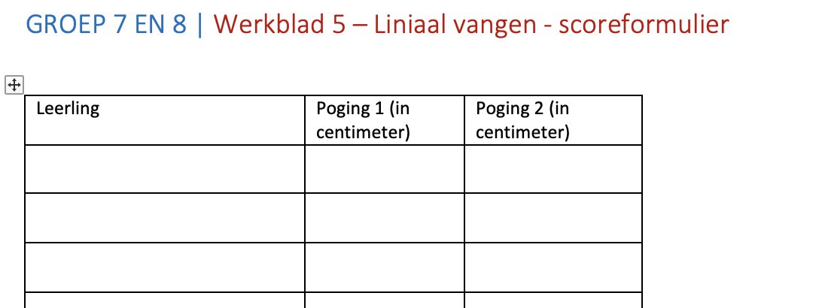
Circuitactiviteit 3 – Liniaal vangen
L1

Slide 10
Hinkelen
Deel 3 - Circuitactiviteit 4

Slide 11
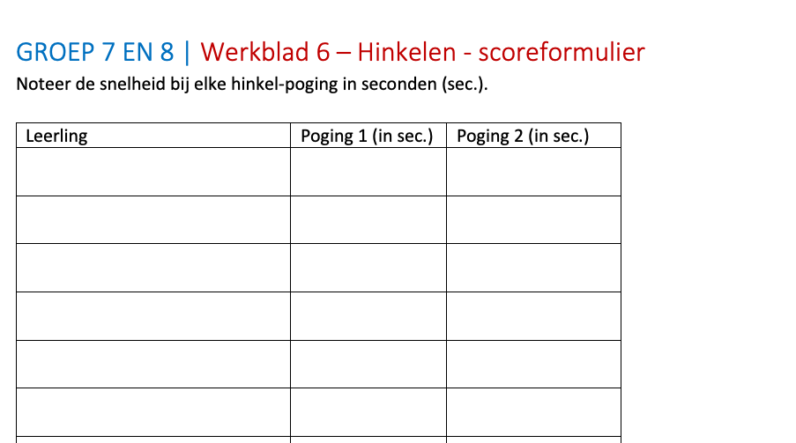
Circuitactiviteit 4 - Hinkelen
H1

Slide 12
Mikken op 10 – de Grafiek
Deel 4

Slide 13
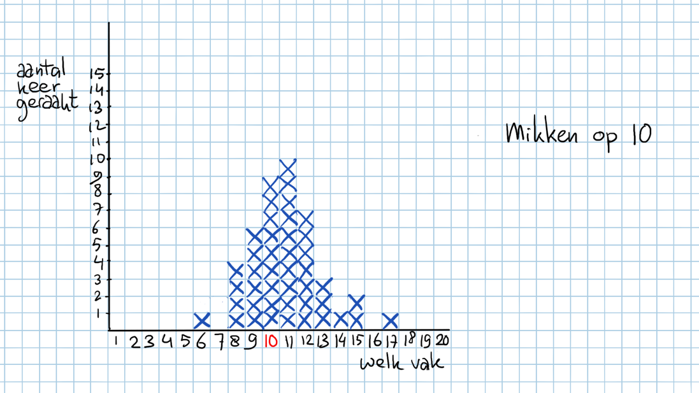
M3

Slide 14
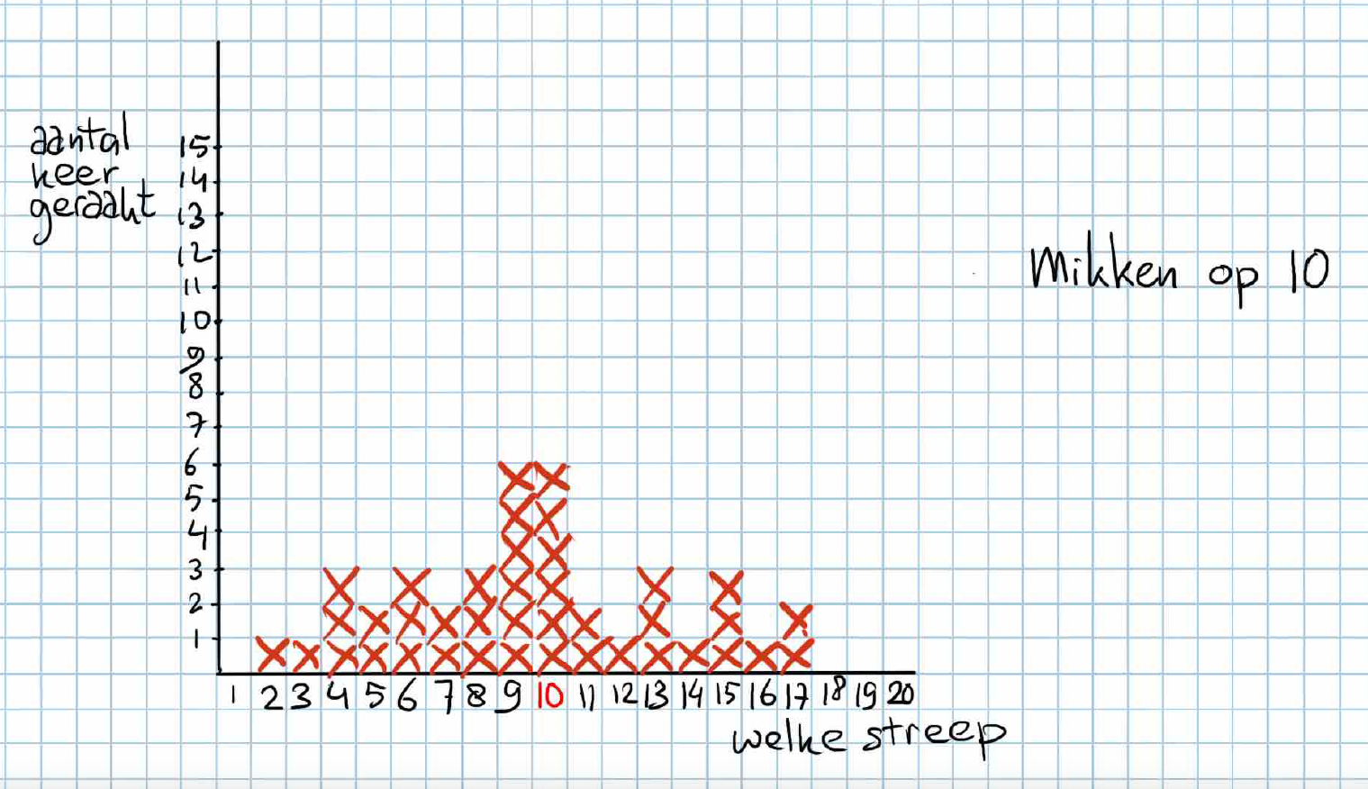
M4

Slide 15
M5:
M3 + M4

